Slide 1
Ab 6 Jahren
Der Waldspaziergang
Ein Hörspiel

Slide 2
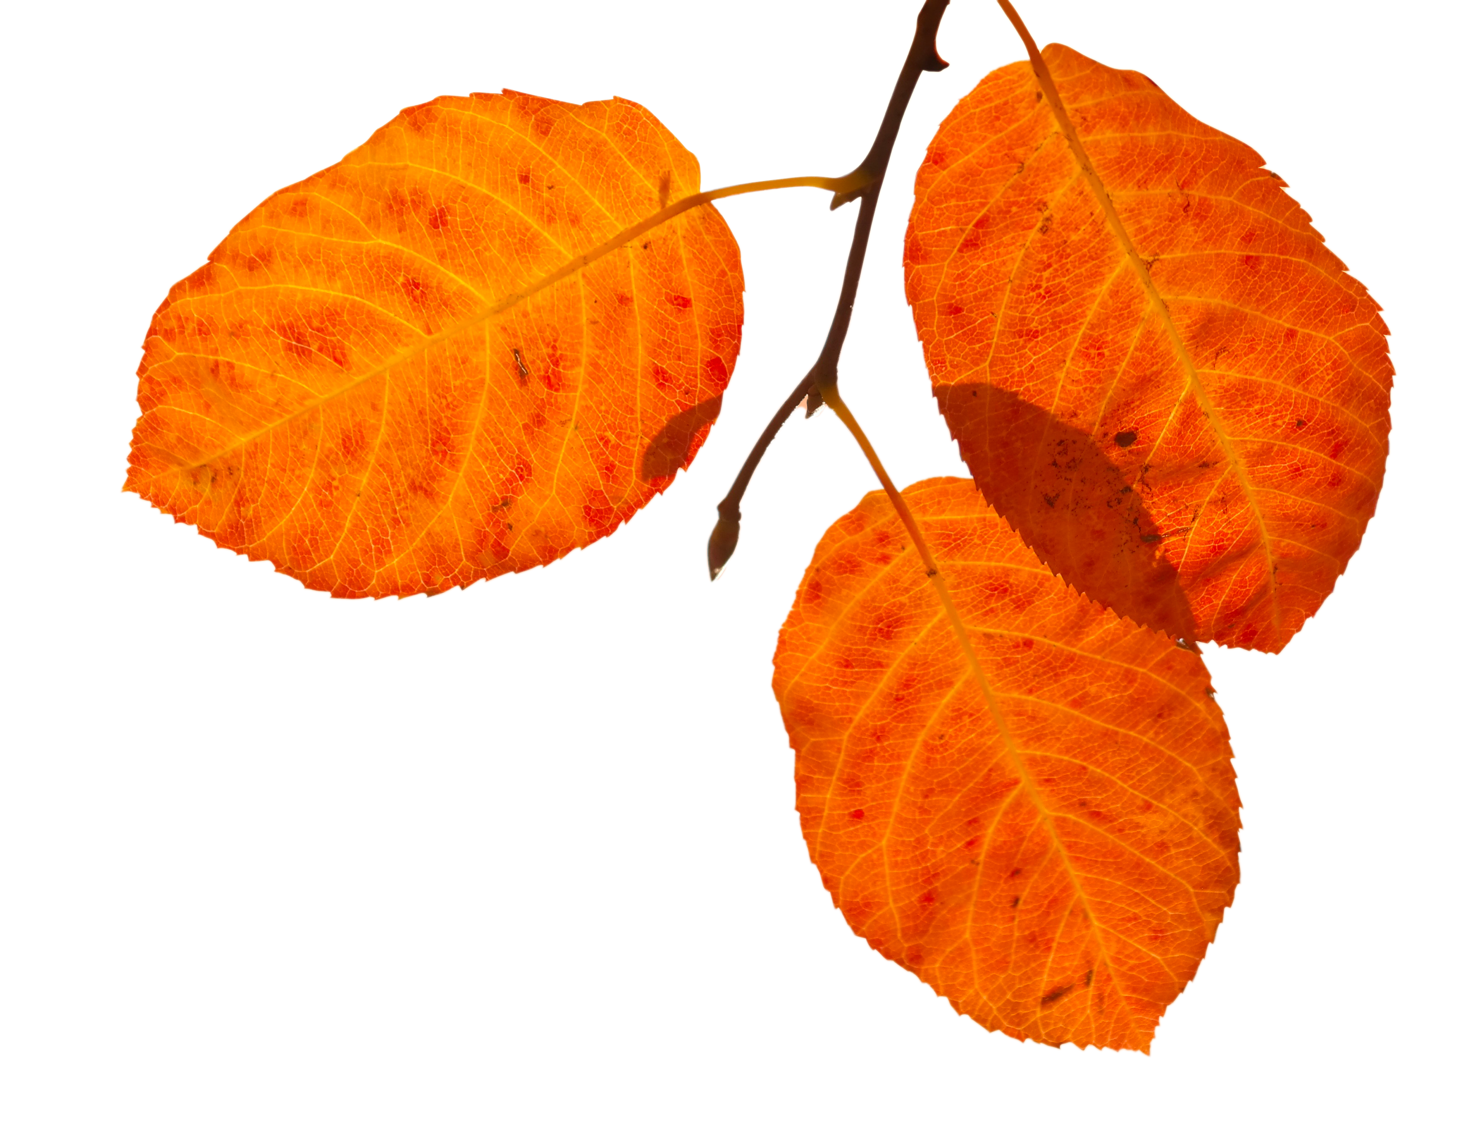
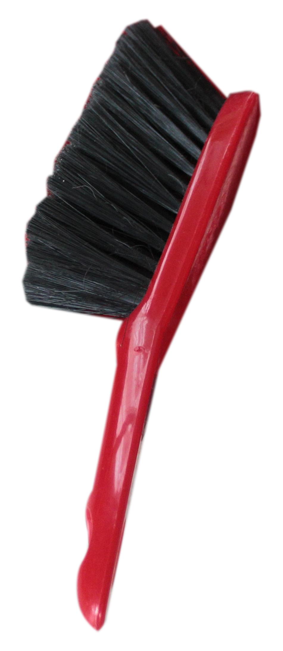
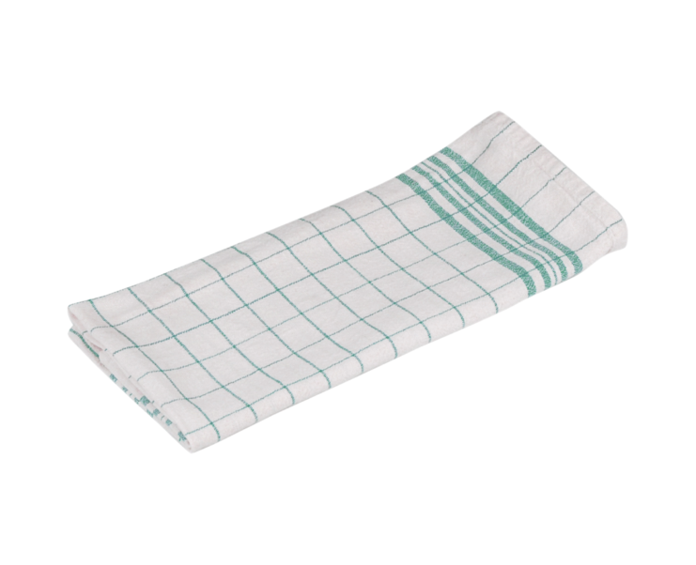
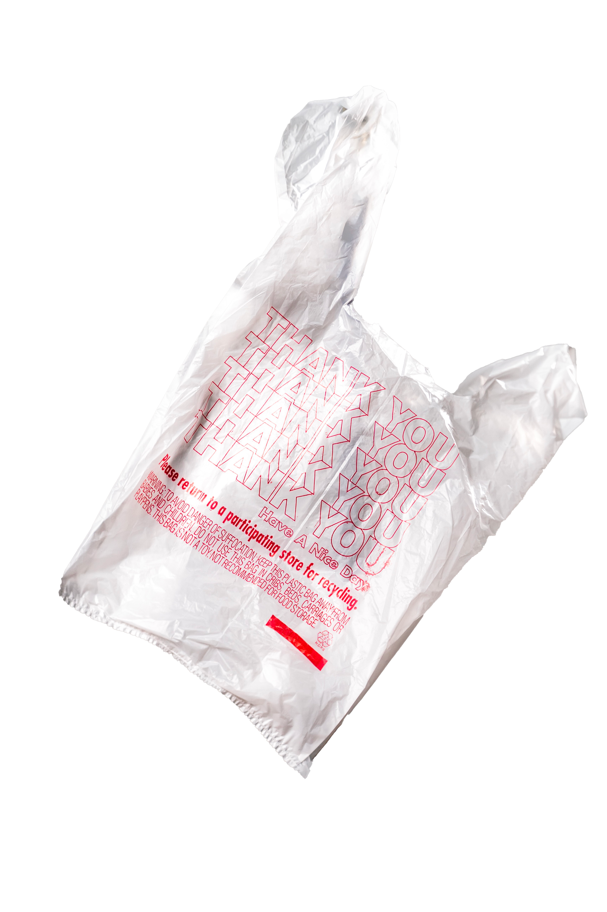
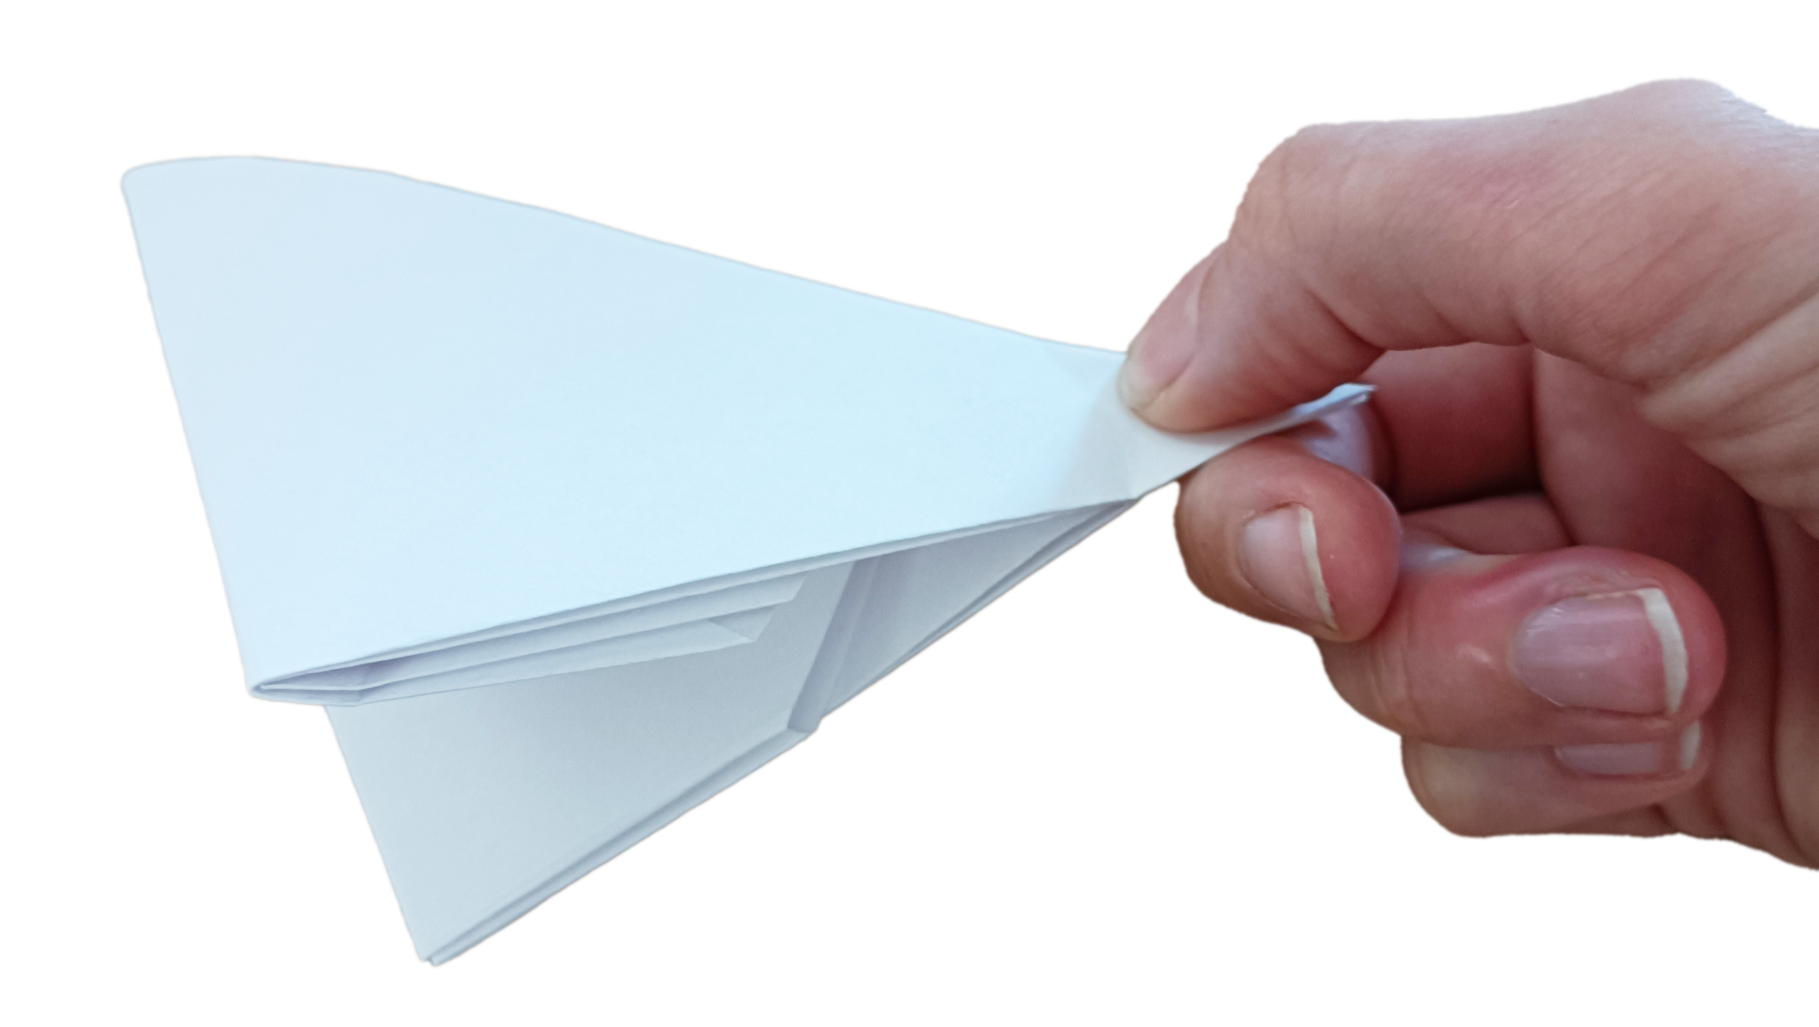
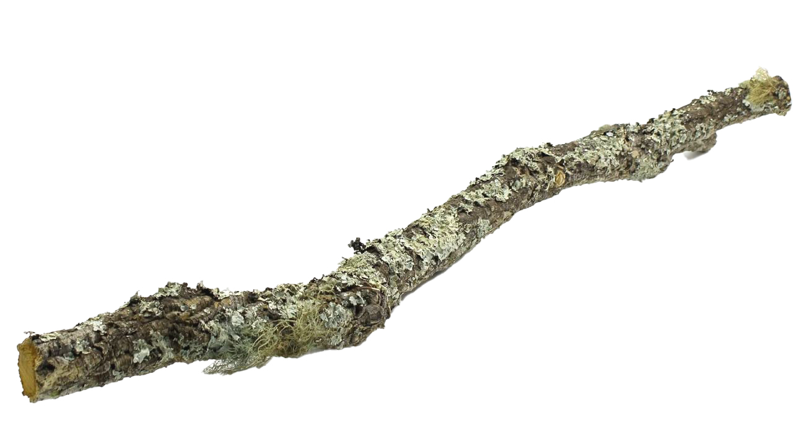
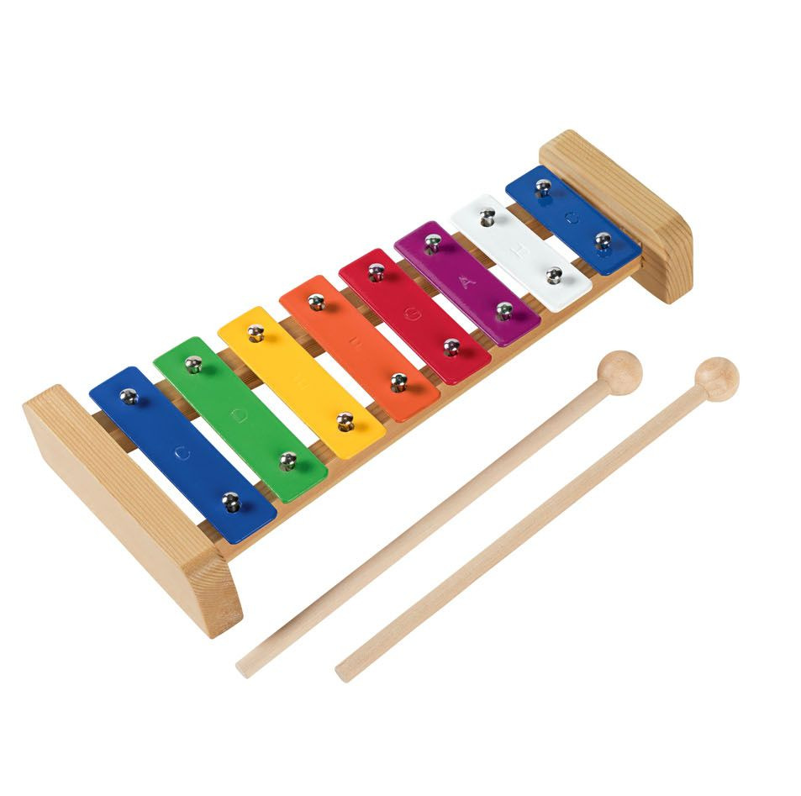
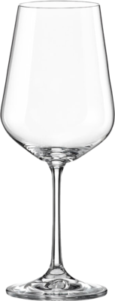
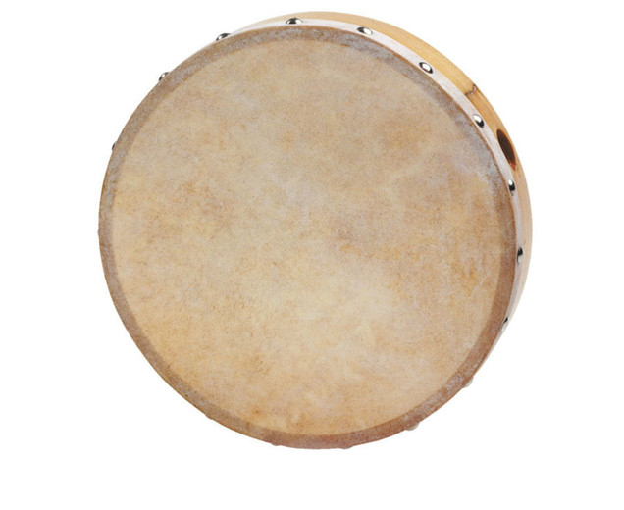
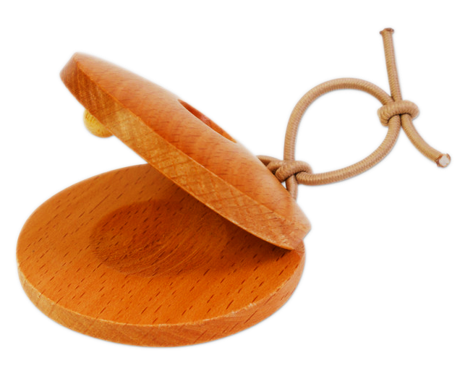
Mit diesen Materialien können Sie die Geräusche produzieren:

Slide 3
Erzählkind 1
Die Sonne scheint.

Slide 4
Erzählkind 2
Ein neuer Tag im Wald beginnt.

Slide 5
Erzählkind 3
Ein Vogel fliegt durch den Wald.

Slide 6
Alle Kinder
Vogelgeflatter auf der nächsten Folie
(Vogelgeräusche)
Piep, Piep, Piep

Slide 7
Geräusch
Handtuch spannen und lockern

Slide 8
Erzählkind 4
Die Eulen sitzen auf dem Baum.

Slide 9
Alle Kinder
Vogelgeflatter durch Streichen über einen Handfeger
(Eulengeräusche)
Schu-huuu, Schu-huuu

Slide 10
Erzählkind 5
Der Specht klopft an den Baum.

Slide 11
Geräusch
(Spechtgeräusche)
Tok Tok Tok

Slide 12
Erzählkind 6
Im Wald ist es sehr windig.

Slide 13
Alle Kinder
Windgeräusch auf der nächsten Seite
(Windgeräusche)
Wuhuuuuuuuuuuuu

Slide 14
Geräusch
Windgeräusche
in kreisförmigen Bewegungen mit der Handfläche über eine Trommel/ ein Tamburin streichen
leicht über ein Weinglas blasen

Slide 15
Erzählkind 7
Ein Eichhörnchen knabbert Nüsse.

Slide 16
Geräusch
Ein Knabbern imitieren (Mit dem Mund Geräusche machen)

Slide 17
Erzählkind 8
Ein Wildschwein läuft durch den Wald.

Slide 18
Geräusch
Grunz Grunz (einzelnes Wildschwein-Grunzen)

Slide 19
Erzählkind 1
Das Wildschwein trifft auf andere Wildschweine.

Slide 20
Alle Kinder
(Grunzen vieler Wildschweine)
Grunz Grunz Grunz

Slide 21
Erzählkind 2
Die Wildschweine laufen gemeinsam durch den Wald.

Slide 22
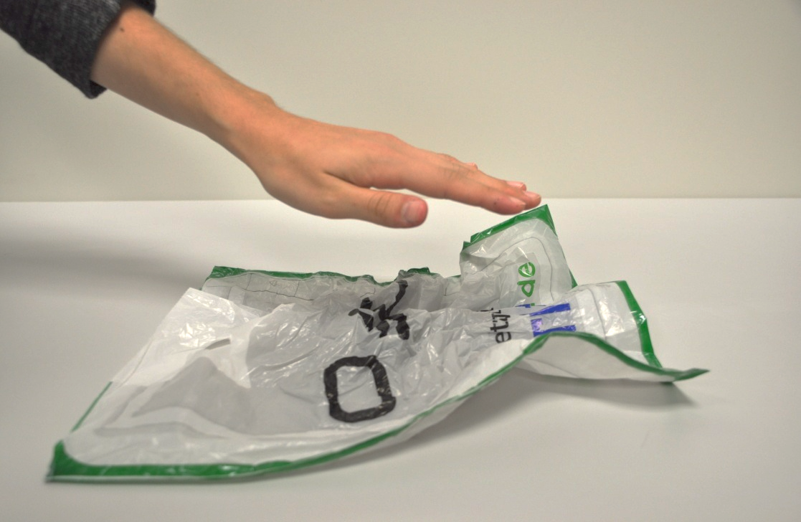
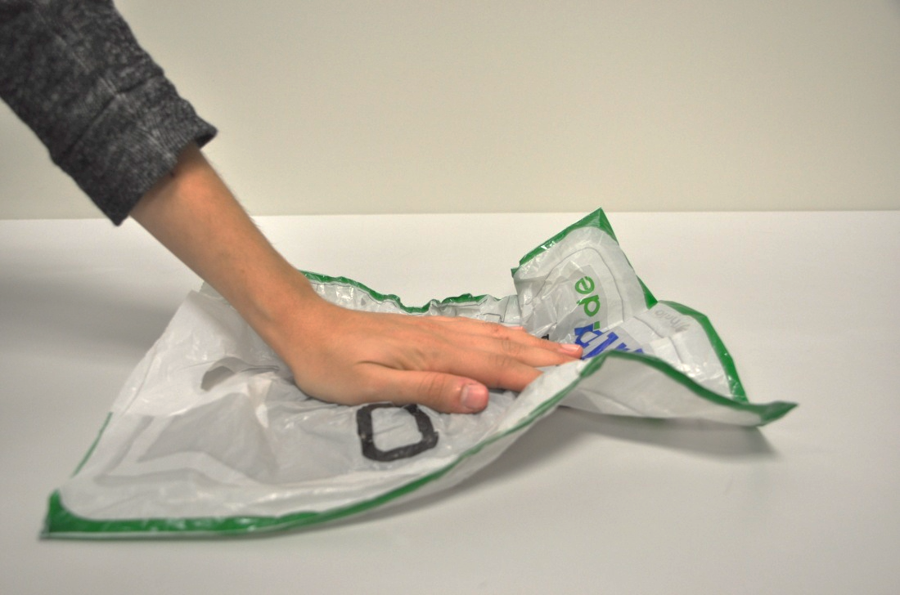
Geräusch
(Wildschweine im Laub)
Laufgeräusche: mit der flachen Hand auf eine Plastiktüte/einen gesammelten Laub-Berg schlagen

Slide 23
Erzählkind 3
Plötzlich hört man einen lauten Knall.

Slide 24
Geräusch
(Knall)
Gebastelten Papierknaller knallen lassen – Anleitung siehe: www.ohrenspitzer.de/methoden/tutorials/experimente-mit-schall/

Slide 25
Alle Kinder
(rufen)
Was war denn das?

Slide 26
Erzählkind 4
Alle sind traurig.

Slide 27
Erzählkind 5
Eine Maus schleicht durch den Wald.

Slide 28
Geräusch
Rennen auf der nächsten Folie
Maus tapst durch den Wald (Mit den Fingern auf einer flach gezogenen Tüte tippeln – siehe nächste Seite)

Slide 29
Geräusch

Slide 30
Erzählkind 6
Ein Ast knackt.

Slide 31
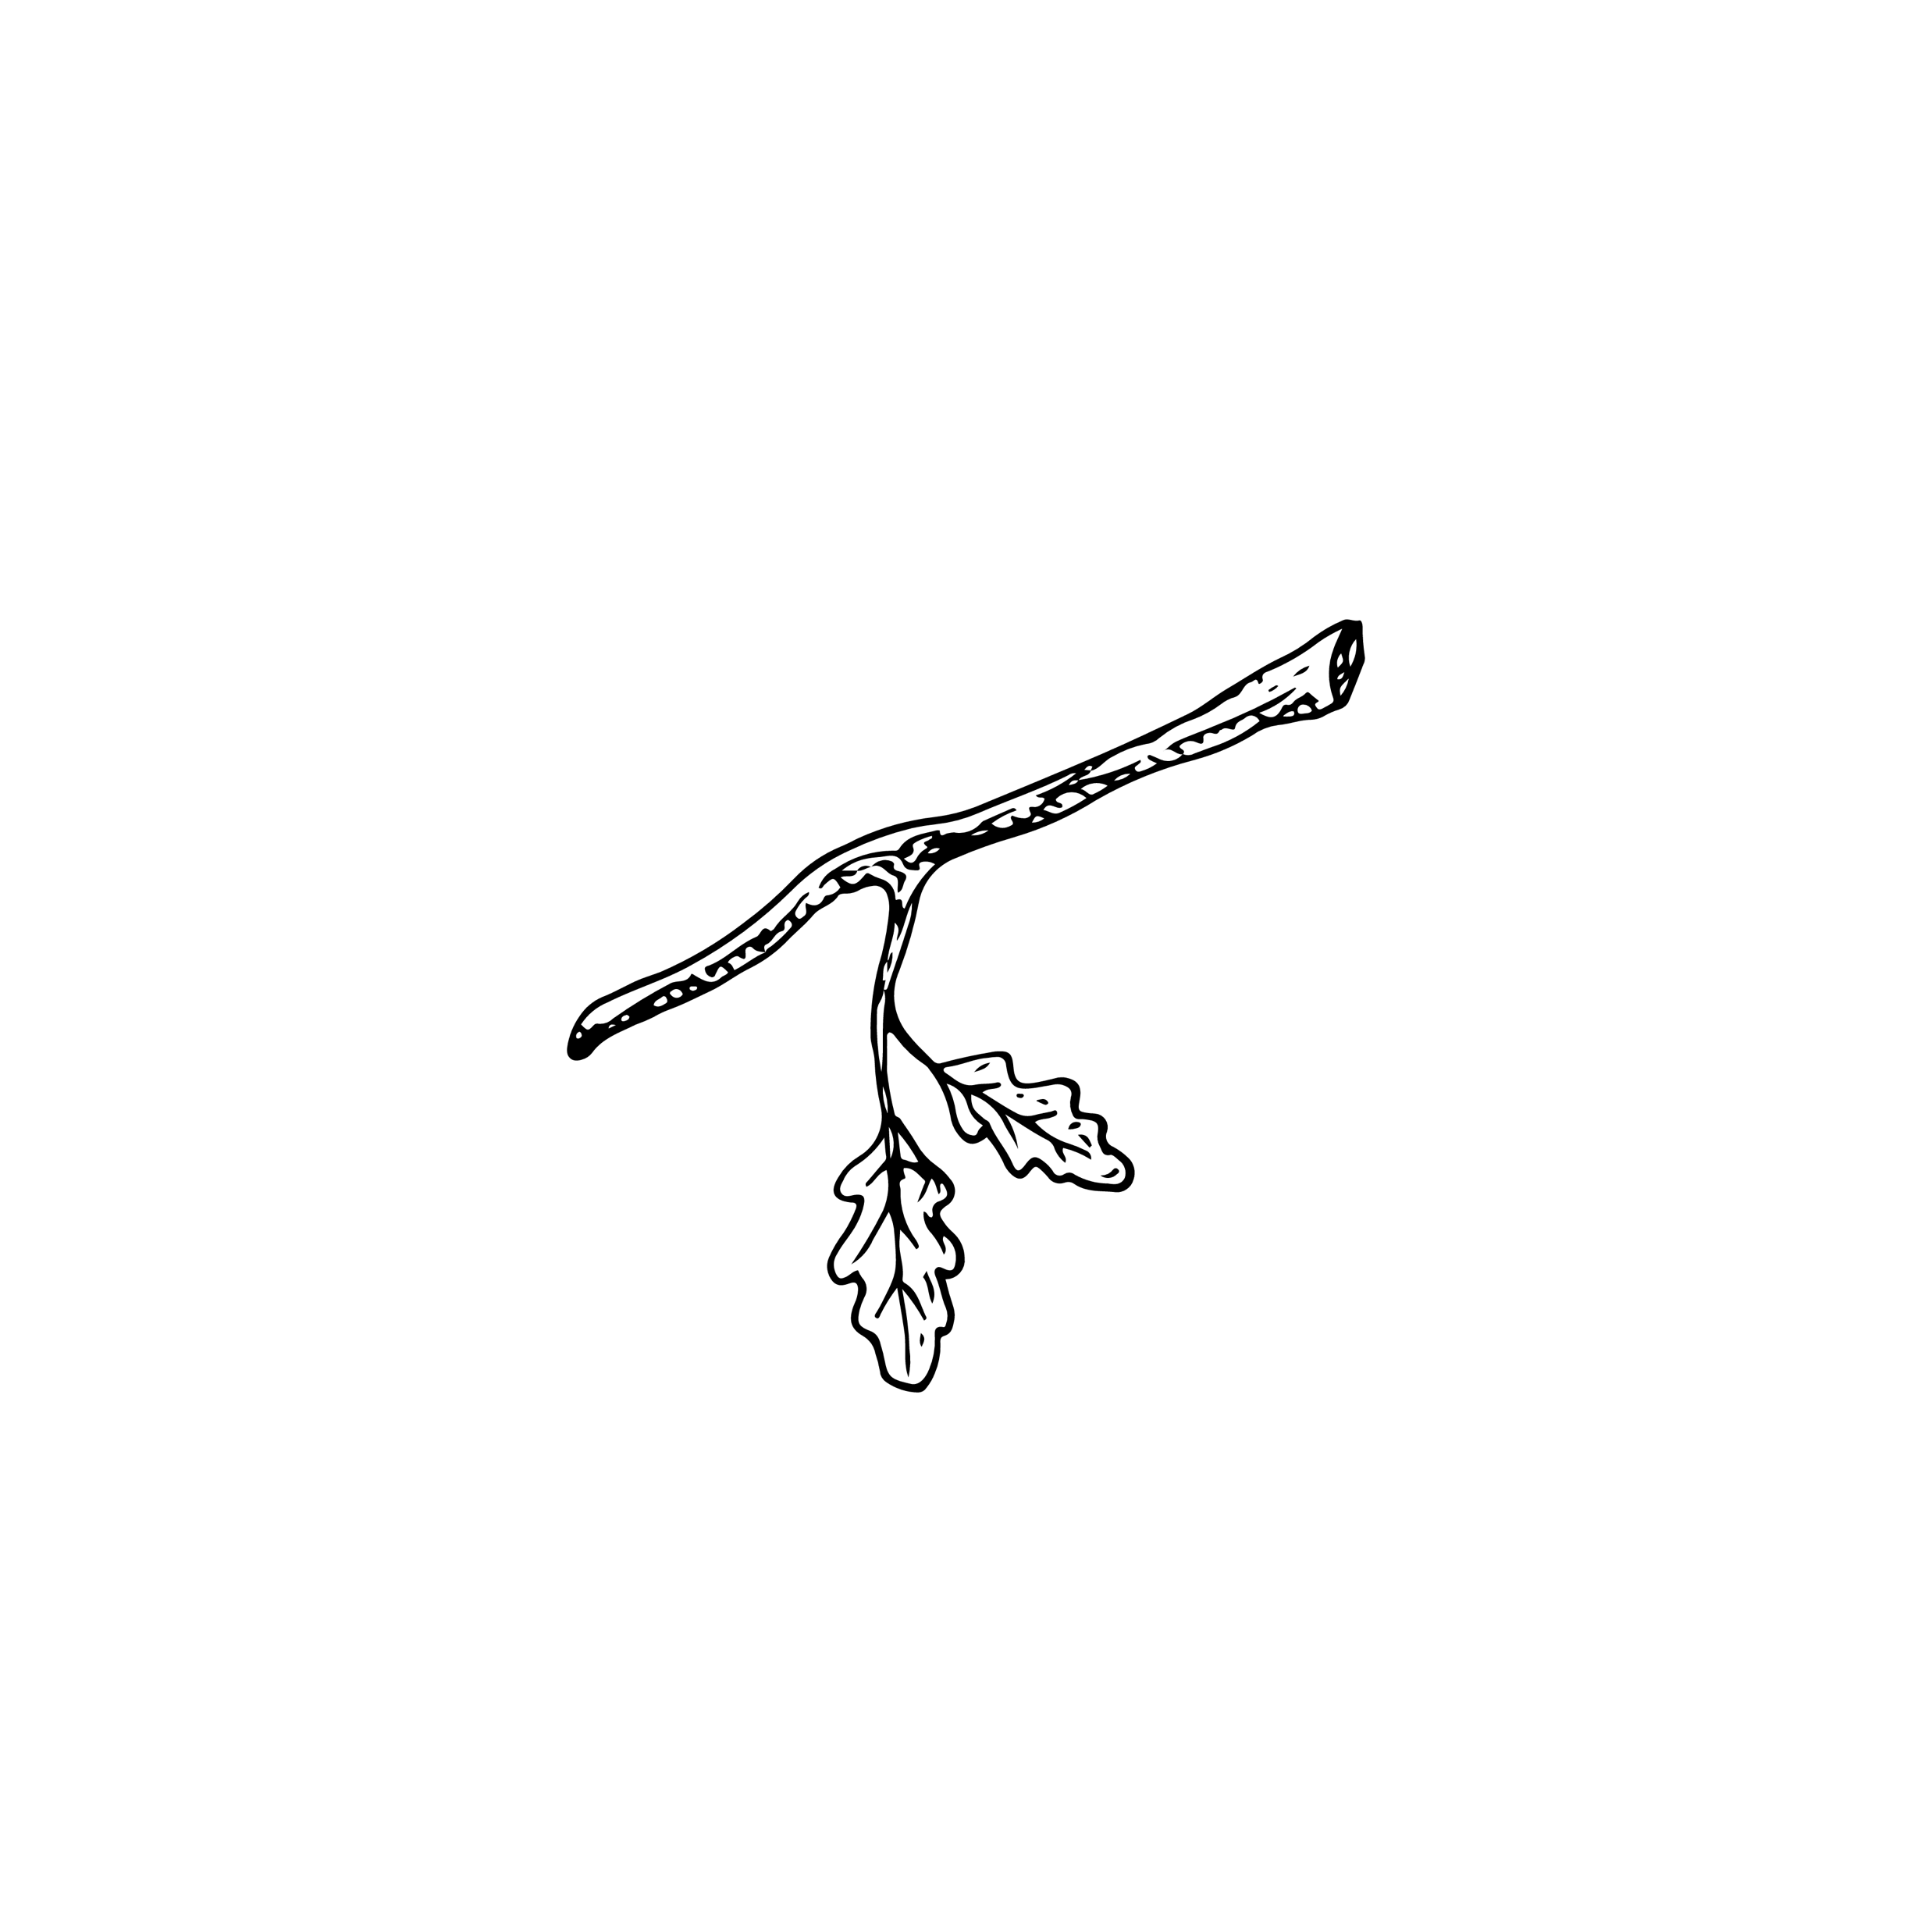
Geräusch
(Knackgeräusch)
Ast in der Mitte durchbrechen

Slide 32
Erzählkind 7
Die Maus erschrickt.

Slide 33
Geräusch
(Aufgeregtes, hohes Piepsen)

Slide 34
Erzählkind 8
Die Maus versteckt sich.

Slide 35
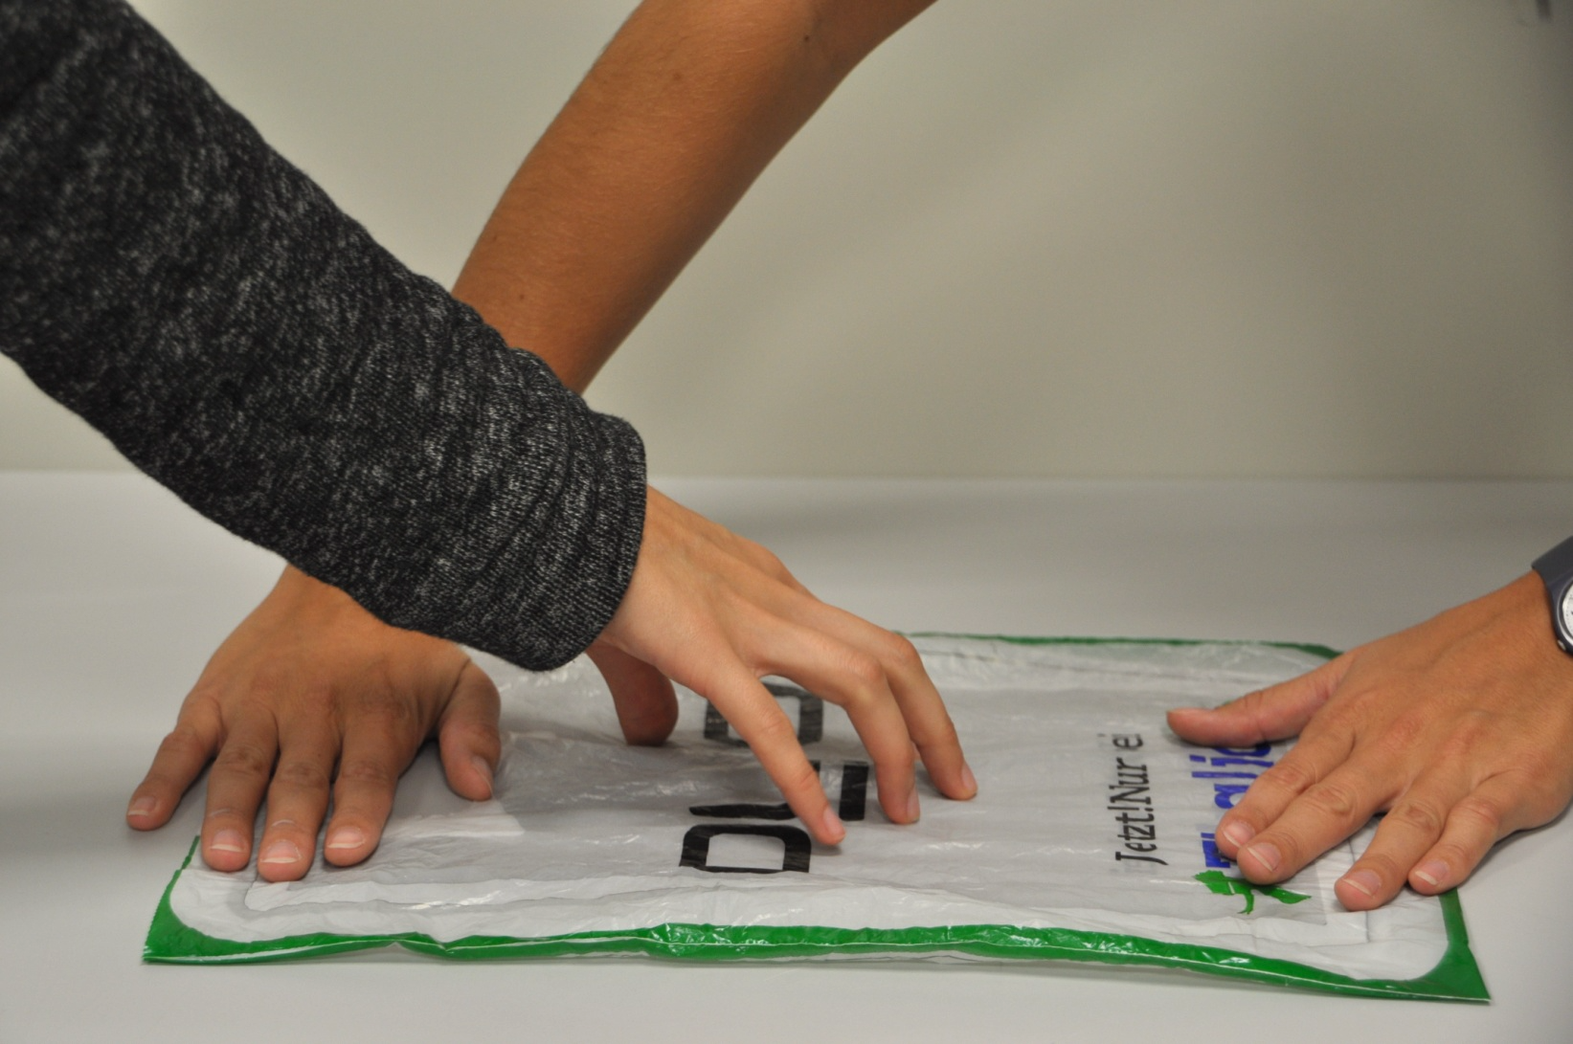
Geräusch
(Ein sich entfernendes Trippeln)
Mit Fingern auf einer flach gezogenen Tüte tippeln, dann mit dem Mikrofon immer weiter vom Geräusch entfernen

Slide 36
Erzählkind 1
Man kann viele Hasen hoppeln hören.

Slide 37
Alle Kinder
(Hoppelgeräusche)
Die Kinder hüpfen barfuß im Raum
Mit drei Fingern auf einen Tisch, alternativ auf eine Plastiktüte schlagen, wenn der Hase im Wald hoppeln soll

Slide 38
Erzählkind 2
Der Tag geht langsam zu Ende.

Slide 39
Erzählkind 3
Es wird dunkel.

Slide 40
Erzählkind 4
Alle Tiere treffen sich jeden Abend.

Slide 41
Alle Kinder
(Geräusche von Waldtieren)
Grunzen, Schu-huu, Mäusepiepsen, Vogelgezwitscher durcheinander

Slide 42
Erzählkind 5
Die Tiere essen gemeinsam.

Slide 43
Erzählkind 6
Es gibt ein riesengroßes Buffet.

Slide 44
Alle Kinder
(Mehrere Kinder zählen tierische Mahlzeiten auf)
Nüsse, Würmer, Kastanien, …
Alle Kinder schmatzen im Hintergrund

Slide 45
Erzählkind 7
Die Tiere feiern eine Party.

Slide 46
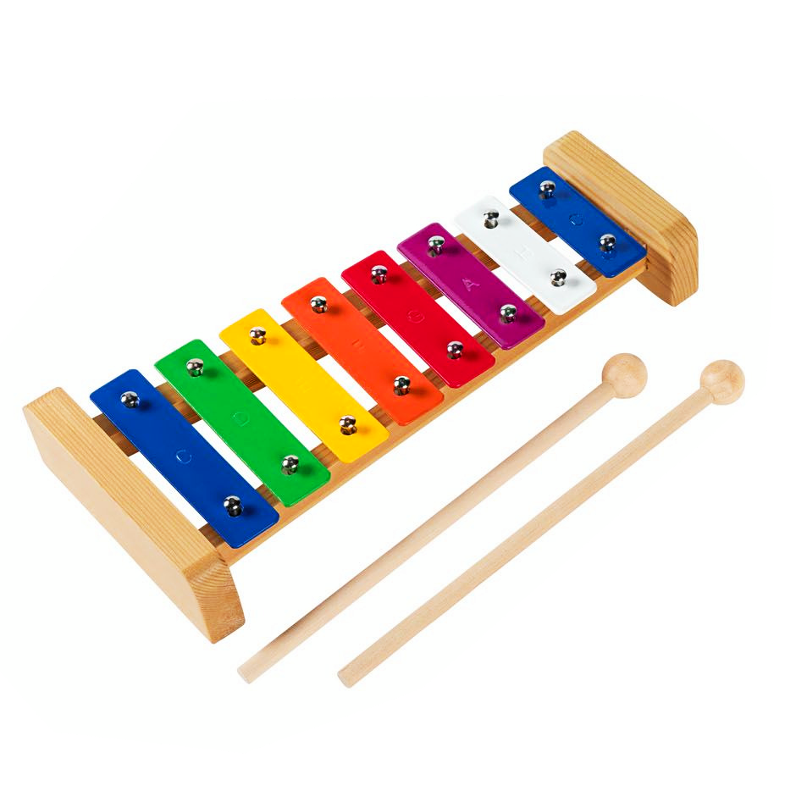
Alle Kinder
(Partygeräusche)
Musik, Durcheinander-Gerede
Mit dem Mund Musik machen / ein Lied singen
Instrumente für Musik einsetzen, z.B. Glockenspiel

Slide 47
Erzählkind 8
Alle Tiere gehen schlafen. Gute Nacht zusammen! Bis morgen.

Slide 48
Alle Kinder
(Schnarchgeräusche)

Slide 49
Alle Kinder
(rufen)
Ende

Slide 50
Erzählerkind 1
Erzählerkind 2
Erzählerkind 3
Erzählerkind 4
Erzählerkind 5
Erzählerkind 6
Erzählerkind 7
Erzählerkind 8
Vogelgeflatter
Eulengeflatter
Specht
Windgeräusche

Slide 51
Windgeräusche
Eichhörnchen
Wildschwein
Wildschwein im Laub
Knall
Mäusetrippeln
Knackgeräusch
Mäusepiepen
Partygeräusche

